Slide 1
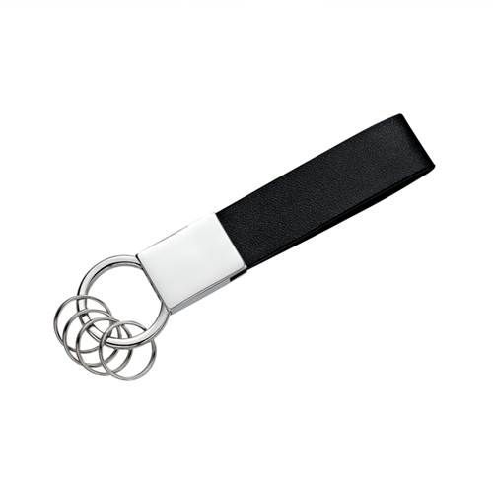
【提案書】
シンプルキーホルダー
特徴
金具部分を捻って開閉できるため鍵の取り外しも簡単でとっても便利なキーホルダーです。名入れプリントが可能ですので、オリジナルグッズやノベルティアイテム用にもおすすめ。
納期
納期スペース
仕様
素 材 ： PU・亜鉛合金
サイズ ： 106×25×6mm
包 装 ： 箱入・スリーブ箱入 箱サイズ/110×53×15mm
お見積
お見積りスペース

